Slide 1



Slide 2
عنوان مقاله:
انتقال فاز دو مرحله ای در سیستم ذرات کلوئیدی توسط نقص های توپولوژیکی: یک نگرش عددی
نویسندگان: امین نجفی-پریسا طراوتی احمد
ارائه دهنده: امین نجفی

Slide 3
مقدمه
تعیین موقعیت مکانی و مطالعه رفتار دینامیکی ذرات کلوئیدی بعنوان یک سیستم ایده آل برای مطالعه نظم دوبعدی و ذوب آنها برای انواع مختلف زیر پتانسیل ها:
Baert M, Metlushko V V, Jonckheere R, Moshchalkov V V, and Bruynseraede Y Phys.Rev. Lett. 1995, 74 3269.
Harada K, Kamumura O, Kasai H, Matsuda T, Tonomura A, and Moshchalkov V V Science, 1996 , 271 1393.
در چندین تحقیق تجربی، با استفاده از ابزارها وتکنیک های اپتیکی ولیزرهمانند انجماد لیزری و ذوب لیزر یک آرایش دوبعدی از ذرات کلوئیدی ایجاد وبا استفاده از دستگاه لیزری، یک زیر پتانسیل به سیستم ذرات اعمال گردیده و با استفاده از تغییر قدرت زیر پتانسیل، آرایش ذرات قابل تغییر بود:
Bechinger, C., Brunner, M., & Leiderer, P. Phys.Rev. Lett, 2001, 86(5), 930
حالت های نظم-بی نظمی ذرات کلوئیدی (مونومر-دیمر-تریمر)دوبعدی تحت تاثیر یک پتانسیل بلند برد یوکاوا روی زیر پتانسیل تناوبی مربعی و مثلثی برای پتانسیل های مختلف:
Reichhardt, C., & Reichhardt, C. O. Reports on Progress in Physics, 2016, 80(2), 026501.
Reichhardt, C., & Olson, C. J. Phys. Rev. Lett., 2002, 88(24), 248301
مقدمه
مروری بر پیشینه
مدل و روش شبیه سازی
نتایج و بحث
نتیجه گیری
مراجع
1
عنوان مقاله: انتقال فاز دو مرحله ای در سیستم ذرات کلوئیدی توسط نقص های توپولوژیکی: یک نگرش عددی

Slide 4
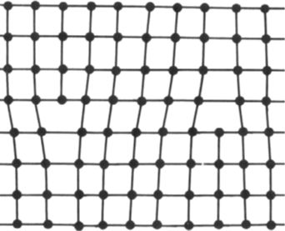
مقدمه:
نظریه معروف KTHNY : نقص­های منجر به ذوب سیستم ذرات کلوئیدی:
مقدمه
مروری بر پیشینه
مدل و روش شبیه سازی
نتایج و بحث
نتیجه گیری
مراجع
در شکل بالا: پنل سمت راست: دو زوج دررفتگی در جهت­های مختلف. نظم سمتی کریستال حفظ شده است ولی نظم مکانی در راستای y به علت وجود زوج دررفتگی ازبین رفته است. نظم مکانی در راستای x نیز حفظ شده است. پنل سمت چپ : نقص­های توپولوژیکی در شبکه هگزاگونال دوبعدی. a) حلقه گردابی توپولوژیکی با عدد مختصات 7 b) با عدد مختصات 5 c) یک زوج دررفتگی با دو حلقه گردابی Strandburg K. J., Two-dimensional melting, Rev.
Mod. Phys., 1988, 60, 161
1
عنوان مقاله: انتقال فاز دو مرحله ای در سیستم ذرات کلوئیدی توسط نقص های توپولوژیکی: یک نگرش عددی

Slide 5
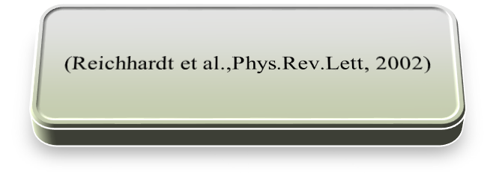
مروری بر پیشینه تحقیق:
مقدمه
مروری بر پیشینه
مدل و روش شبیه سازی
نتایج و بحث
نتیجه گیری
مراجع
شکل بالا ساختار ذرات کلوئیدی در دمای T=0 با زیرپتانسیل مربعی پریودیک خارجی نشان می دهد .قدرت زیر پتانسیل A=2.5 الف: مونومر ب: دیمر ج:تریمر د: کوادریمر. ذرات کلوئیدی در تمام حالتهای مختلف دارای نظم مکانی وسمتی هستند. Reichhardt, C., & Olson, C. J. Phys. Rev. Lett., 2002,
2
عنوان مقاله: انتقال فاز دو مرحله ای در سیستم ذرات کلوئیدی توسط نقص های توپولوژیکی: یک نگرش عددی

Slide 6
(Mikulis et al.,J.Phys: Condens Matter, 2004)
مروری بر پیشینه تحقیق:
مقدمه
شکل روبرو ساختار کریستالهای مولکولی کلوئیدی (دیمر) در دماهای مختلف و قدرت زیرپتانسیل های مختلف نشان می دهد:
الف: در دمای پایین و قدرت زیرپتانسیل پایینA=0,T=0KT جامد مذاب.
ب: در دمای خیلی بالا و قدرت زیرپتانسیل بالا A=1,T=5KT : کلوئیدها به فرم یک مایع وساختار مایع هستند.
ج در دمای پایین و برای قدرت زیرپتانسیل بالا A=1,T=0KT : ذرات به فرم جامد منظم و دارای نظم چرخشی هستند.( دیمر ).
د: برای قدرت زیرپتانسیل بالا و دمای متوسط A=1,T=2.3KT : فازکریستالهای کلوئیدی شکل می گیرد که دارای فازی ما بین فاز جامد دارای نظم سمتی و فاز مایع هستند
M Mikulis, C J Olson Reichhardt, C Reichhardt, R T Scalettar and G T Zim´anyi, J. Phys.: Condens. Matter, 2004
مروری بر پیشینه
مدل و روش شبیه سازی
نتایج و بحث
نتیجه گیری
مراجع
2
عنوان مقاله: انتقال فاز دو مرحله ای در سیستم ذرات کلوئیدی توسط نقص های توپولوژیکی: یک نگرش عددی

Slide 7
(Mikulis et al.,J.Phys: Condens Matter, 2004)
مقدمه
مروری بر پیشینه تحقیق:
مروری بر پیشینه
شکل روبرو دیاگرام فاز دما برحسب قدرت پتانسیل:
در ناحیه اول ذرات به فرم جامد مذاب هستند. در ناحیه دوم: ذرات کلوئیدی به فرم مایع هستند. در ناحیه سوم کریستال مولکولی کلوئیدی دارای نظم سمتی هستند. در ناحیه چهارم کریستال مولکولی کلوئیدی در فاز جامد هستند که دارای نظم سمتی نمی باشد (بی نظم).
M Mikulis, C J Olson Reichhardt, C Reichhardt, R T Scalettar and G T Zim´anyi, J. Phys.: Condens. Matter, 2004
مدل و روش شبیه سازی
نتایج و بحث
نتیجه گیری
مراجع
2
عنوان مقاله: انتقال فاز دو مرحله ای در سیستم ذرات کلوئیدی توسط نقص های توپولوژیکی: یک نگرش عددی

Slide 8
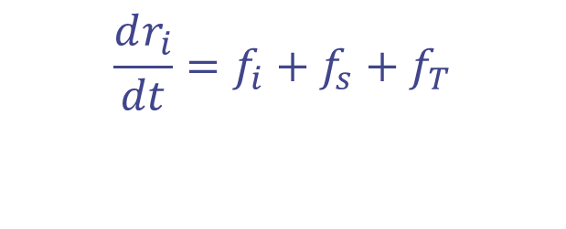
الگوی شبیه سازی :
ذره کلوئیدی مونومری که دارای یک مرکز پتانسیل می باشد(هر ذره تحت تاثیر یک مرکز پتانسیل می باشد) تحت تاثیر پتانسیل بلندبرد یوکاوا در حضور زیرپتانسیل دوبعدی تناوبی می باشد.
معادله حرکت ذره کلوئیدی i:
مقدمه
مروری بر پیشینه
مدل و روش شبیه سازی
نتایج و بحث
نتیجه گیری
الگوی1 (جمله اول معادله حرکت) : ذره تحت تاثیر پتانسیل بلندبرد یوکاوا
مراجع
نیروی برهمکنش کلوئید-کلوئید ناشی از ذرات دیگر:
نیروی برهمکنش از طرف ذرات کلوئیدی، یک نیروی بلندبرد یوکاوا کولمبی شکل می باشد.
Q: بار ذرات بوده که مقدار آن را به یک تنظیم می کنیم.
3
:طول غربالگری می باشد
عنوان مقاله: انتقال فاز دو مرحله ای در سیستم ذرات کلوئیدی توسط نقص های توپولوژیکی: یک نگرش عددی

Slide 9


مقدمه
الگوی 2(جمله دوم معادله حرکت): ذره تحت تاثیر زیر پتانسیل دو بعدی تناوبی:
مروری بر پیشینه
زیر پتانسیل تناوبی دوبعدی خارجی به فرم روبرو می باشد:
مدل و روش شبیه سازی
نتایج و بحث
:Aقدرت زیر پتانسیل می باشد که مقداری متغیر است
نتیجه گیری
: ثابت شبکه
مراجع
الگوی 3(جمله سوم معادله حرکت): نیروی ناشی از برخوردهای تصادفی ذرات دیگر
روش شبیه سازی : روش مونت کارلو
3
عنوان مقاله: انتقال فاز دو مرحله ای در سیستم ذرات کلوئیدی توسط نقص های توپولوژیکی: یک نگرش عددی

Slide 10
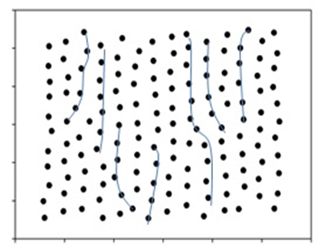
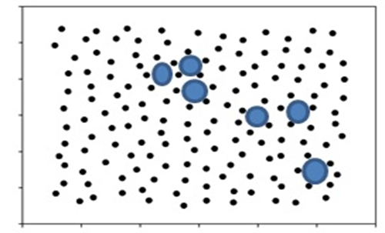
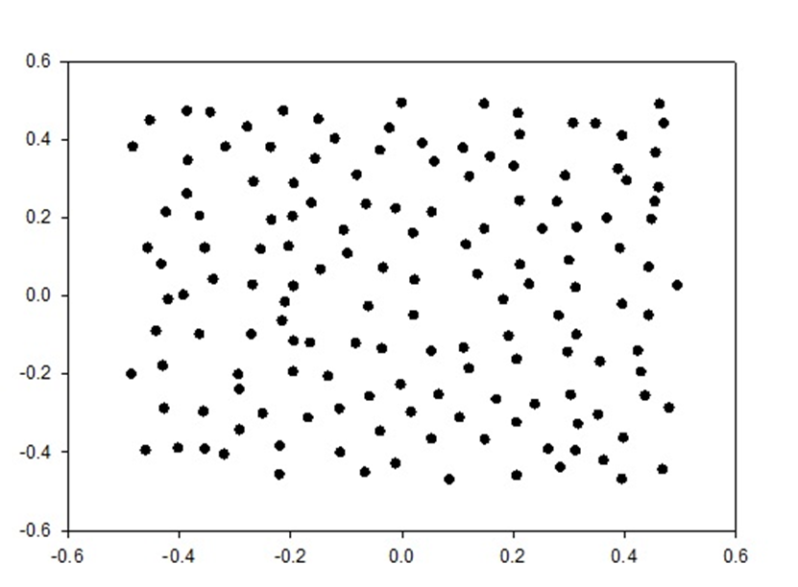
نتایج و بحث
مقدمه
مروری بر پیشینه
ساختار ذرات کلوئیدی (نقاط سیاه) با یک زیر پتانسیل تناوبی مربعی :
A=0, N=Nm : آرایش مونومری
(یعنی هر ذره کلوئیدی در مرکزی بایک پتانسیل مینیمم قرار گرفته است.(
پنل بالا:
سمت راست: T=0.31KT
سمت چپ:Tc1=0.92 KT
پنل پایین:
سمت راست: Tc2=0.94 KT
سمت چپ: T=1KT
مدل و روش شبیه سازی
نتایج و بحث
نتیجه گیری
مراجع
4
عنوان مقاله: انتقال فاز دو مرحله ای در سیستم ذرات کلوئیدی توسط نقص های توپولوژیکی: یک نگرش عددی

Slide 11
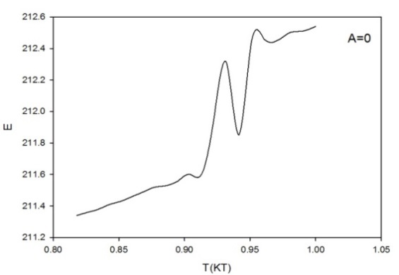
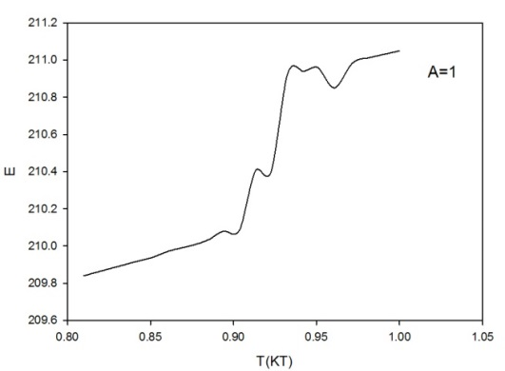
نتایج و بحث
مقدمه
مروری بر پیشینه
مدل و روش شبیه سازی
نتایج و بحث
نتیجه گیری
مراجع
تغییرات انرژی میانگین ذرات کلوئیدی برحسب دما در ناحیه دماهای پائین برای قدرت زیر پتانسیل های مختلف:
دوانتقال فاز متوالی برای زیر پتانسیل A=0 در دماهای Tc2=0.94KT , Tc1=0.92Kاتفاق می افتد (پنل سمت چپ).
در پنل سمت راست انتقال فاز برای قدرت زیر پتانسیل A=1، در دماهایTc1=0.91KT و Tc2=0.96KT رخ می دهد.
4
عنوان مقاله: انتقال فاز دو مرحله ای در سیستم ذرات کلوئیدی توسط نقص های توپولوژیکی: یک نگرش عددی

Slide 12
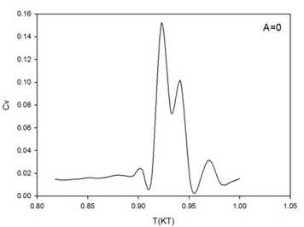
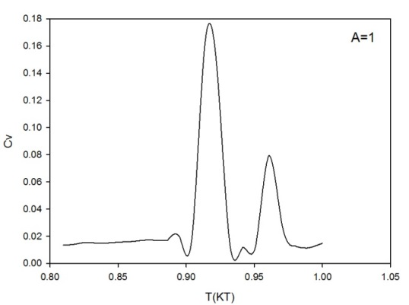
نتایج و بحث
مقدمه
مروری بر پیشینه
مدل و روش شبیه سازی
نتایج و بحث
نتیجه گیری
مراجع
تغییرات گرمای ویژه ذرات کلوئیدی برحسب دما در ناحیه دماهای پائین برای قدرت زیر پتانسیل های مختلف:
در پنل سمت چپ شکل برای قدرت زیر پتانسیل A=0 دو پیک گرمای ویژه ساختار ذرات کلوئیدی در دماهای Tc1=0.92KT, Tc2=0.94KTاتفاق می افتد.
در پنل سمت راست شکل، دوپیک متوالی از انتقال فاز برای قدرت زیر پتانسیل A=1، در دماهای Tc1=0.91KT و Tc2=0.96KT رخ می دهد
4
عنوان مقاله: انتقال فاز دو مرحله ای در سیستم ذرات کلوئیدی توسط نقص های توپولوژیکی: یک نگرش عددی

Slide 13
نتیجه گیری کلی
در این تحقیق یک شبیه سازی جامع عددی با روش مونت کارلو نظریه ذوب دومر­حله­ای (KTHNY-Theory) درسیستم دوبعدی مونومرهای کلوئیدی تحت تاثیر یک پتانسیل بلند برد یوکاوا روی زیر پتانسیل تناوبی مربعی را بررسی کردیم که به طور تحلیلی توسط کاسترلیتز وهمکاران حل شد
(برندگان نوبل فیزیک 2016).
جدایی نقص های توپولوژیکی منجر به شکست تقارن در دو مرحله در دماهای مشخصی می شود. تفکیک جفت دررفتگی ها در ابتدا سیستم کریستالی ذرات کلوئیدی را به یک فاز میانی با نظم سمتی پیش می برد و در مرحله دوم جدایی حلقه های توپولوژیکی آزاد سیستم را به سمت یک مایع ایزوتروپیک سوق می دهد.
این شبیه سازی که به عنوان یک الگویی عددی قابل استناد و ایده آل برای ساختارهای ترموتروپیک بیان شد به خوبی قابل تعمیم به ساختارهای لیوتروپیک پلی استایرن های کروی کلوئیدی باردار در تعلیق در حضور میدان های خارجی تناوبی ایجاد شده توسط دستگاههای اپتیکی با اعمال نوفه های سفید و همچنین ساختارهایی دیگر از کریستالی مولکولی کلوئیدی می باشد.
مقدمه
مروری بر پیشینه
مدل و روش شبیه سازی
نتایج و بحث
نتیجه گیری
مراجع
5
عنوان مقاله: انتقال فاز دو مرحله ای در سیستم ذرات کلوئیدی توسط نقص های توپولوژیکی: یک نگرش عددی

Slide 14
مراجع
[1] Reichhardt C, Olson C J, Scalettar R T, and Zim´anyi G T Phys. Rev. B, 2001, 64 144509.
[2] Coppersmith S N, Fisher D S, Halperin B I, Lee P A, and Brinkman W F Phys. Rev. B, 1982, 25 349.
[3] Lin K-H, Crocker J C, Prasad V, Schofield A, Weitz D A, Lubensky T C, and Yodh A G Phys. Rev. Lett. 2000.85 1770.
[4] Bechinger, C., Brunner, M., & Leiderer, P. Phys.Rev. Lett, 2001, 86(5), 930.
[5] Reichhardt C and Olson C J Phys. Rev. Lett. 2002, 88 248301.
[6] Brunner M and Bechinger C Phys. Rev. Lett. 2002, 88 248302.
[7] Mangold K, Leiderer P and Bechinger C Phys. Rev. Lett. 2003, 90 158302.
[8] V.L. Berezinski , Sov. Phys. JETP 1971, 32, 493.
[9] J.M. Kosterlitz and D.J. Thouless, J. Phys. C: Solid State Phys.1973, 6, 1181.
[10] J.M. Kosterlitz, J. Phys. C: Solid State Phys. (1974), 7, 1046
[11] A. Libál,1,2 C. Reichhardt,1 and C. J. Olson Reichhardt1, PHYSICAL REVIEW E, 2007, 75, 011403
[12] Lyuksymtov I., Naumovets A. G., Pokrovsky V. 1992. Two-dimensional crystals. Boston: Academic Press.
[13] Strandburg K. J., Two-dimensional melting, Rev. Mod. Phys., 1988, 60, 161
[14] M Mikulis, C J Olson Reichhardt, C Reichhardt, R T Scalettar and G T Zim´anyi, J. Phys.: Condens. Matter, 2004,16, 7909.
[15 ] Reichhardt, C., & Olson, C. J. Phys. Rev. Lett., 2002, 88(24), 248301
[16] Reichhardt, C., & Reichhardt, C. O. Reports on Progress in Physics, 2016, 80(2), 026501.
[17] Von Grünberg, H. H., Keim, P., & Maret, G. Phase transitions in two-dimensional colloidal systems, (2007), (pp. 40-83).
مقدمه
مروری بر پیشینه
مدل و روش شبیه سازی
نتایج و بحث
نتیجه گیری
مراجع
6
عنوان مقاله: انتقال فاز دو مرحله ای در سیستم ذرات کلوئیدی توسط نقص های توپولوژیکی: یک نگرش عددی

Slide 15
مقدمه
مروری بر پیشینه
مدل و روش شبیه سازی
نتایج و بحث
از توجه شما سپاسگزارم
نتیجه گیری
مراجع
7
عنوان مقاله: انتقال فاز دو مرحله ای در سیستم ذرات کلوئیدی توسط نقص های توپولوژیکی: یک نگرش عددی

